Slide 1
Der Rahmenbedingungen für Agri-PV: Das kleine 1x1
Agrivoltaics Lecture Series 20.02.2025

Slide 2

Kurzprofil BBH-Gruppe
Die BBH-Gruppe besteht aus der Kanzlei Becker Büttner Held (BBH), der BBH AG Wirtschaftsprüfungsgesellschaft, der Unternehmensberatung BBH Consulting AG (BBHC), dem Quartiergestalter BBH Immobilien und der BBH Solutions.
Unser besonderes Kennzeichen ist der interdisziplinäre Beratungsansatz, der sich durch die Zusammenarbeit von Rechtsanwält*innen, Wirtschafts-prüfer*innen, Steuerberater*innen sowie Ingenieur*innen, Wirtschafts-expert*innen und IT-Fachleuten auszeichnet.
Zusammen entwickeln wir für Sie passgenaue Lösungen für alle Unternehmenslagen.
rund 800 Mitarbeiter*innen
rund 8.000 Mandant*innen

Slide 3
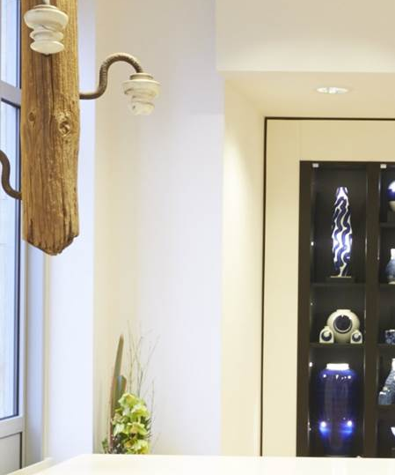
Kurzprofil BBH
Becker Büttner Held gibt es seit 1991. Bei uns arbeiten Rechtsanwält*innen, Wirtschaftsprüfer*innen und Steuerberater*innen – sowie weitere Expert*innen in der BBH-Gruppe. Wir betreuen rund 7.000 Mandant*innen und sind die führende Kanzlei für die Energie- und Infrastrukturwirtschaft.
BBH ist bekannt als „die“ Stadtwerke-Kanzlei. Wir sind aber auch viel mehr. In Deutschland und auch in Europa.
Die dezentralen Versorger, die Industrie, Verkehrsunternehmen, Investoren sowie die Politik, z.B. die Europäische Kommission, die Bundesregierung, die Bundesländer und die öffentlichen Körperschaften, schätzen BBH.
mehr als 300 Berufsträger*innen in Berlin, München, Köln, Hamburg, Stuttgart, Erfurt & Brüssel
registrierte Interessenvertretung – Lobbyregister beim Deutschen Bundestag – R000790

Slide 4

Jens Vollprecht
Jens Vollprecht betreut projektleitend Mandate aus dem Bereich der Erneuerbaren Energien. Dabei ist er derzeit insbesondere mit den Themen Nachhaltigkeit, Agri-, Moor- und Floating-PV, Wasserstoff und Stromspeicherung befasst. Die Gestaltung von Verträgen für die Beteiligung von Kommunen an Wind- und Solaranlagen und die freiwillige Klimakompensation durch Waldschutz und Aufforstung bilden aktuell weitere Felder der Rechtsberatung.
Geboren 1970 in Brake/Unterweser
Studium der Forstwissenschaften in Freiburg u. Göttingen
Studium der Rechtswissenschaften in Göttingen u. Hamburg
2002 bis 2004 Referendariat in Niedersachsen (OLG Celle)
Seit 2005 Rechtsanwalt bei BBH Berlin
Seit 2013 Partner bei BBH
Rechtsanwalt · Dipl.-Forstwirt · Partner
10179 Berlin · Magazinstr. 15-16 · +49 (0)30 611 28 40-133 · jens.vollprecht@bbh-online.de

Slide 5
Agenda
Einführung
EEG
Baugesetzbuch (BauGB)
Steuerrecht
GAPDZV

Slide 6
Agenda
Einführung
EEG
Baugesetzbuch (BauGB)
Steuerrecht
GAPDZV

Slide 7
Was ist „Agri-PV“?
Wikipedia: “Agrivoltaics is co-developing the same area of land for both solar photovoltaic power as well as for agriculture.”
Fraunhofer ISE: „Agri-Photovoltaik bedeutet kombinierte Nutzung einer Fläche für die landwirtschaftliche Pflanzenproduktion (Photosynthese) und die PV-Stromproduktion (Photovoltaik).“
Vornormen
DIN SPEC 91434 (Veröffentlichung 16. April 2021): Landwirtschaftliche Hauptnutzung der Fläche muss sichergestellt werden.
DIN SPEC 91492 (Veröffentlichung Mai 2024): Speziell für Tierhaltung
Aufpassen: Nicht „automatisch“ rechtsverbindlich!
Aber: Gesetzgeber verweist teilweise auf DIN SPEC 91434 und macht DIN SPEC 91434 insoweit rechtsverbindlich
© Fraunhofer ISE
Source: REM

Slide 8
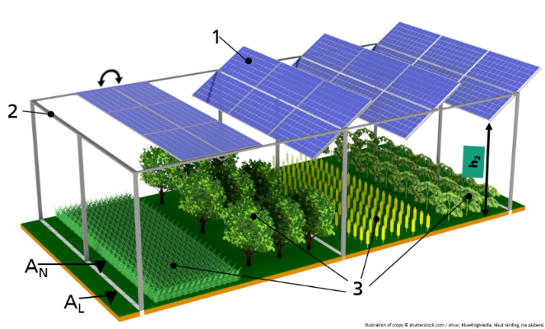
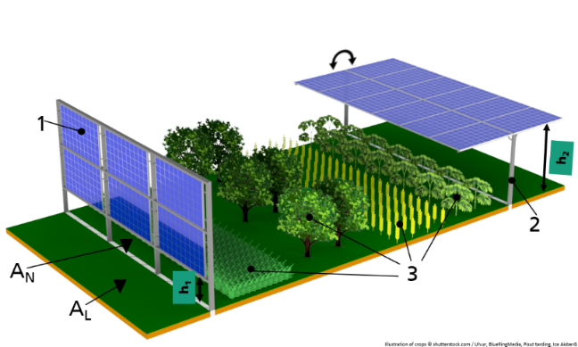
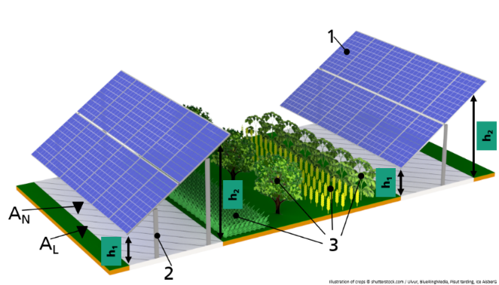
DIN SPEC 91434 (1)
System | Art der Benutzung | Beispiel
Kategorie I: Höhe > 2,1 m → Bewirtschaftung unter der Anlage Kategorie II: Höhe < 2,1 m → Bewirtschaftung zwischen PV-Modulreihen | Dauerkulturen, mehrjährige Kulturen | Kern-, Steinobst, Beeren, Wein, Hopfen
 | Acker und Gemüseanbau | Getreide, Kartoffeln, Fruchtfolgen, sowie Gemüsesorten
 | Dauergrünland | Intensiv oder extensiv Gras und Grünfutterpflanzen
 | Weidehaltung | Weidevieh, Hühner, Schafe, Ziegen
© Fraunhofer ISE

Slide 9
DIN SPEC 91434 (2)
Kernanforderungen und Kriterien
Landwirtschaftlicher Ertrag mindestens 66% zum Referenzertrag
Landwirtschaftliche Nutzbarkeit der Fläche muss gewährleistet sein (landwirtschaftliches Nutzungskonzept)
Flächenverlust durch Installation der Anlage maximal 10% (Kategorie I) bzw. 15% (Kategorie II)
Angepasst an landwirtschaftliche Bedürfnisse
Angemessene Lichtverfügbarkeit und -homogenität sowie Wasserverfügbarkeit
Bodenerosion und -schäden vermeiden (Aufbau, Verankerung, Wassermanagement)
© Fraunhofer ISE
Source: REM

Slide 10
Agenda
Einführung
EEG
Baugesetzbuch (BauGB)
Steuerrecht
GAPDZV

Slide 11
EEG im Überblick
Sinn und Zweck des EEG ist die Förderung der Erzeugung von Strom aus erneuerbaren Energien (Wasser-, Wind-, und Solarenergie sowie Geothermie und Biomasse)
Förderung erfolgt u. a. durch Anspruch der Anlagenbetreiber:
Auf vorrangigen Anschluss der Anlage an das Netz für die allgemeine Versorgung (Netz)
Auf vorrangige Abnahme des in der Anlage erzeugten Stroms
Auf finanzielle Förderung des in das Netz eingespeisten Stroms

Slide 12
Überblick zur Bestimmung des Netzverknüpfungspunktes
Ausgangspunkt: Gesetzlicher Netzverknüpfungspunkt (vgl. § 8 Abs. 1 EEG)
Geeignete Spannungsebene
Kürzeste Luftlinienentfernung zur Anlage
Kein anderer NVP technisch und wirtschaftlich günstiger
Aber: Wahlrecht des AB (vgl. § 8 Abs. 2 EEG)
Anderer NVP im gleichen oder in einem anderen Netz
Wahlrecht ausgeschlossen, wenn Mehrkosten des NB mehr als nur unerheblich
Aber: Letztentscheidungsrecht des NB (vgl. § 8 Abs. 3 EEG)
Gilt nicht, wenn Stromabnahme dort nicht sichergestellt ist
Mehrkosten sind vom NB zu tragen (vgl. § 16 Abs. 2 EEG)

Slide 13
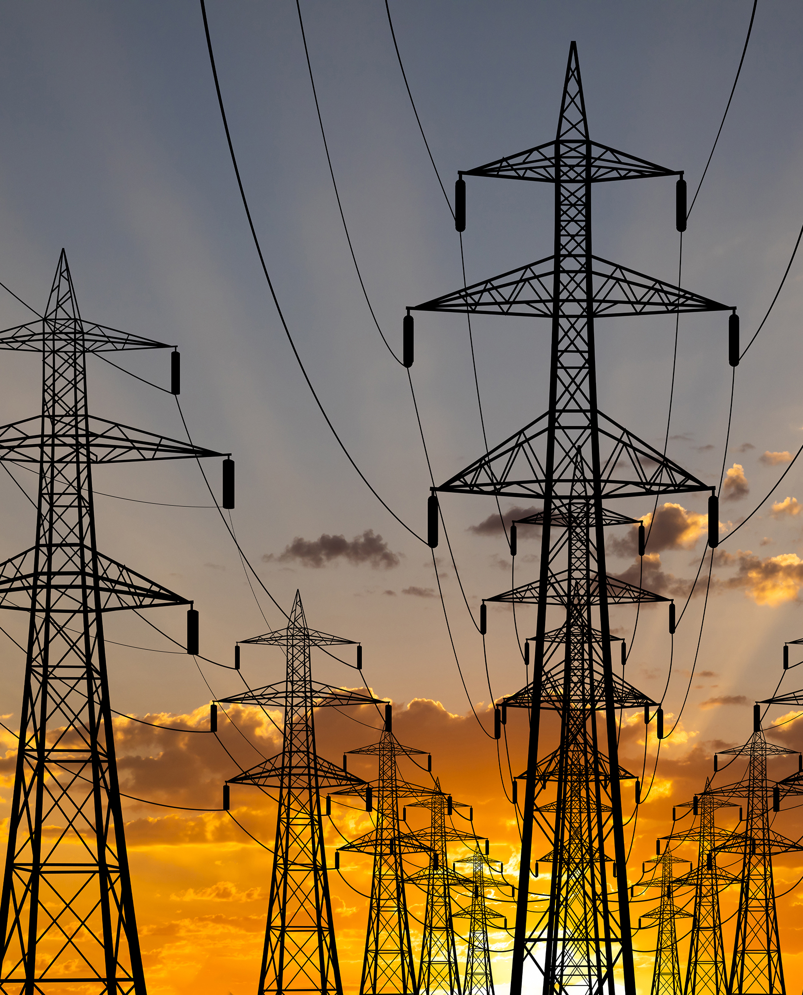
Netzausbaupflicht (1)
Allgemein besteht unverzügliche Netzausbaupflicht des Netzbetreibers, wenn sonst Abnahme, Übertragung und Verteilung des eingespeisten Stroms nicht bzw. nicht vollständig sichergestellt werden kann (z.B. Kapazitätsengpass, unzulässige Spannungsanhebung)
Netzausbaupflicht besteht auf Verlangen des Anlagenbetreibers (vgl. § 12 Abs. 1 EEG)
Anspruch auf Netzausbau besteht auch gegenüber NB von vorgelagerten Netzen mit einer Spannung bis 110 kV (vgl. § 12 Abs. 1 Satz 2 EEG)
Netz ist entsprechend dem Stand der Technik zu optimieren, zu verstärken und auszubauen

Slide 14
Netzausbaupflicht (2)
Netzausbaupflicht entfällt bei wirtschaftlicher Unzumutbarkeit der Kostenlast, die Netzbetreiber zu tragen hat
Wann ist die Grenze der wirtschaftlichen Unzumutbarkeit erreicht?
Keine gesetzliche Regelung dazu
Gesetzesbegründung zum EEG 2004: Kosten des Ausbaus überschreiten 25 % der Kosten der Errichtung der Stromerzeugungsanlage (BT-Drs. 15/2864, S. 34)
Clearingstelle EEG (Votum 2008/14 vom 19.09.2008): Ausbau ist unzumutbar, wenn seine Kosten 12,5 % der erwartbaren kumulierten EEG-Förderung (20 Jahre) übersteigen
Variante, bei der wirtschaftlich unzumutbarer Netzausbau zu erfolgen hat, ist in Variantenvergleich nicht zu berücksichtigen

Slide 15
Kostentragung beim Netzanschluss
Gesamtkosten zur Herstellung des Netzanschlusses
Netzanschlusskosten trägt der AB,
§ 16 EEG
Netzausbaukosten trägt der NB,
§ 17 EEG
Als Einrichtungen für den Netzausbau gelten
- im Eigentum des NB stehende Einrichtungen
- in sein Eigentum übergehende Einrichtungen
- für den Netzbetrieb notwendige technische Einrichtungen

Slide 16
Gesetzlicher Netzverknüpfungspunkt nach § 8 Abs. 1 EEG
Netz I
Trafostation
100.000 Euro
150.000 Euro
Netz II
Trafostation
Hausanschluss
Ausgangs-situation
135.000 Euro
Variante 1
Variante 2
Trafostation
Agri-PV-Anlage
Variante 3

Slide 17
Überblick zum Verfahren nach § 8 Abs. 5, 6 EEG
Netzanschlussbegehren (des AB)
Erstes Informationsschreiben (des NB)
Ggf. Reaktion des AB
Zweites Informationsschreiben (des NB)

Slide 18
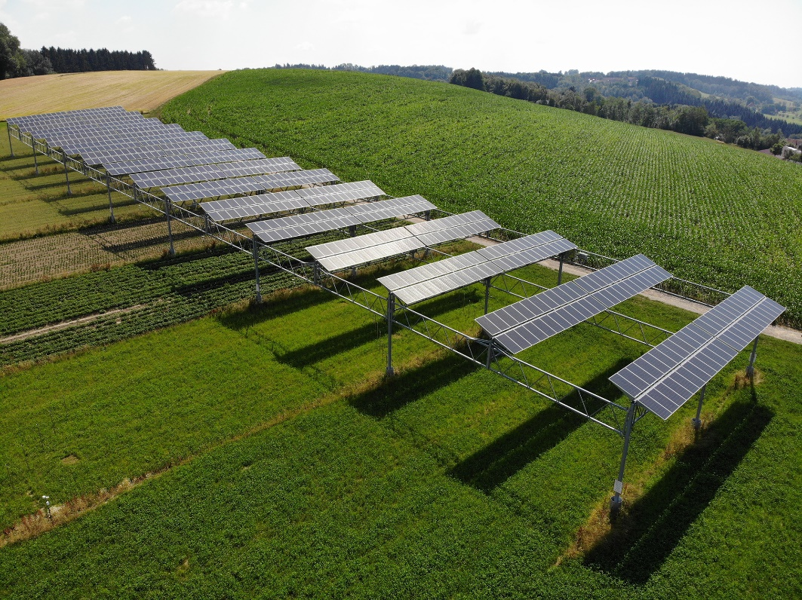
Anlagenbegriff
§ 3 Nr. 1 EEG:
„Anlage ist jede Einrichtung zur Erzeugung von Strom aus erneuerbaren Energien oder aus Grubengas, wobei im Fall von Solaranlagen jedes Modul eine eigenständige Anlage ist“

Slide 19
Anlagenzusammenfassung nach § 24 Abs. 1 S. 1 EEG
Mehrere Anlagen sind unabhängig von den Eigentumsverhältnissen zum Zweck der Ermittlung des Förderanspruchs nach § 19 Abs. 1 EEG und zur Bestimmung der Größe der Anlage nach § 21 Abs. 1 oder § 22 EEG für den jeweils zuletzt in Betrieb gesetzten Generator als eine Anlage anzusehen, wenn
sie sich auf demselben Grundstück, demselben Gebäude, demselben Betriebsgelände oder sonst in unmittelbarer räumlicher Nähe befinden,
sie Strom aus gleichartigen erneuerbaren Energien erzeugen,
für den in ihnen erzeugten Strom der Förderanspruch in Abhängigkeit von Bemessungsleistung oder installierten Leistung besteht und
sie innerhalb von zwölf aufeinanderfolgenden Kalendermonaten in Betrieb genommen worden sind

Slide 20
Anlagenzusammenfassung nach § 24 Abs. 2 EEG
„Verklammerung“ von Freiflächenanlagen unabhängig von den Eigentumsverhältnissen und ausschließlich zum Zweck der Ermittlung der Anlagengröße nach § 38a Abs. 1 Nr. 5 EEG und §48 Abs. 2 EEG
Voraussetzungen:
Innerhalb derselben Gemeinde, die für den Bebauungsplan zuständig ist oder gewesen wäre, errichtet,
Inbetriebnahme innerhalb von 24 aufeinanderfolgenden Kalendermonaten und
Abstand von bis zu 2 km Luftlinie, gemessen vom äußeren Rand der jeweiligen Anlage

Slide 21
Geförderte Direktvermarktung: Ermittlung der Marktprämie
Anzulegender Wert (aW)
Marktprämie
Wird über Ausschreibungen ermittelt, falls nicht aus EEG
Marktprämie
Jahresmarktwert
(bei IB vor dem 01.01.2023: Monatsmarktwert)

Slide 22
Neuregelungen zur Ausschreibungspflicht (§ 22 EEG)
 | Freiflächenanlagen
> 1 MW | Pflicht (außer Bürgerenergie)
> 6 MW | Pflicht auch für Bürgerenergie

Slide 23
Grundlegende Funktionsweise von Ausschreibungen
Anlagen-betreiber
BNetzA
Zuschlag
Schreibt aus (3-4 Mal pro Jahr)
Bietet:
Gebotsmenge (kW) und
Gebotswert (Ct/kWh)
Nach IBN der Anlage
Förderung* entsprechend der „gleitenden“ Marktprämie durch Netzbetreiber
* Solarförderung setzt bei Anlagen des ersten Segments vorige Ausstellung einer Zahlungsberechtigung durch die BNetzA voraus

Slide 24
Höchstwert für Ausschreibungen in 2025
Festlegung der BNetzA (abrufbar unter: Festlegung des Höchstwerts 2025 Solaranlagen erstes Segment) für Solaranlagen des ersten Segments: 6,80 ct/kWh
Festlegung der BNetzA (abrufbar unter: Festlegung Höchstwert 2025 Innovationsausschreibungen) für Ausschreibungen nach der InnAusV: 9,00 ct/kWh
Notes:
Zur Duldungspflicht (falls Nachfragen kommen) = Kurz halten
Wer wird verpflichtet?
Grundstückseigentümer oder
Nutzungsberechtigte = alle Personen, die von den Leitungen in ihrem Recht auf Nutzung des Grundstücks beeinträchtigt werden könnten, z.B. Mieter oder Pächter
→ Private und öffentliche Rechtsträger können gleichermaßen verpflichtet sein
Wer wird berechtigt?
Grds. nur Betreiber der Leitung
Das kann, muss aber nicht zugleich der Anlagenbetreiber sein
Duldungspflicht (von uns) = Art. 14 GG Boden = höhere Sozialpflichtigkeit als beispielsweise eingerichteter und ausgeübter Gewerbebetrieb
Lichte Höhe aus dem Gesetz nicht ergibig, als Jurist sicherer Weg (tiefster Punkt), DIN SPEC viel spricht dafür horizontale Ausrichtung zu nehmen (Zeichnung)

Slide 25
Besondere Solaranlagen (1)
Besondere Solaranlagen (§ 37 Abs. 1 Nr. 3 lit. a bis f; § 48 Abs. 1 S. 1 Nr. 5 lit. a bis f EEG)
Ackerflächen, die kein Moorboden sind, mit gleichzeitigem Nutzpflanzenanbau auf derselben Fläche (Acker-Agri-PV)
Flächen, die kein Moorboden sind, mit gleichzeitiger landwirtschaftlicher Nutzung in Form eines Anbaus von Dauerkulturen oder mehrjährigen Kulturen auf derselben Fläche (Kulturen-Agri-PV)
Grünland, das kein Moorboden ist, bei gleichzeitiger landwirtschaftlicher Nutzung als Dauergrünland, wenn das Grünland nicht in einem Natura 2000-Gebiet im Sinn des § 7 Abs. 1 Nummer 8 des Bundesnaturschutzgesetzes liegt und kein Lebensraumtyp ist, der in Anhang I der Richtlinie 92/43/EWG des Rates vom 21. Mai 1992 zur Erhaltung der natürlichen Lebensräume sowie der wildlebenden Tiere und Pflanzen (ABl. L 206 vom 22.7.1992, S. 7), die zuletzt durch die Richtlinie 2006/105/EG (ABl. L 363 vom 20.12.2006, S. 368) geändert worden ist, aufgeführt ist (Grünland-Agri-PV)

Slide 26
Besondere Solaranlagen (2)
Besondere Solaranlagen (Fortsetzung)
Parkplatzflächen
Moorböden, die entwässert und landwirtschaftlich genutzt worden sind, wenn die Flächen mit der Errichtung der Solaranlage dauerhaft wiedervernässt werden (Moorböden-PV)
BNetzA „kann die zusätzliche landwirtschaftliche Nutzung der Flächen (Paludikultur)“ regeln (Moorböden-Agri-PV)
Floating-PV
Beachte: Details zu Besonderen Solaranlagen werden durch Bundesnetzagentur (BNetzA) festgelegt!
Dort u.a. Verweis auf DIN SPEC 91434
Hinweis: DIN SPEC 91492 (tierhaltungsspezifische Anforderungen) ist im Mai 2024 veröffentlicht worden; aber: nicht verbindlich, solange Gesetzgeber nicht Bezug darauf nimmt

Slide 27
Besondere Solaranlagen (3)
Technologie-Bonus für bestimmte besondere Solaranlagen (vgl. § 37d EEG)
Wettbewerbliche Ermittlung in einem zweistufigen Verfahren bei Solar-Ausschreibungen des ersten Segments zugunsten bestimmter besonderer Solaranlagen
Ausschreibungsmengen Untersegment:
Zunächst Zuschläge erteilt für bestimmte besondere Solaranlagen bis zur Höhe eines jeweils gleichmäßig auf die verbleibenden Gebotstermine eines Kalenderjahres zu verteilenden Volumens von
a) im Jahr 2024 300 MW zu installierender Leistung,
b) im Jahr 2025 800 MW zu installierender Leistung,
c) im Jahr 2026 1.200 MW zu installierender Leistung,
d) im Jahr 2027 1.500 MW zu installierender Leistung,
e) im Jahr 2028 2.000 MW zu installierender Leistung,
f) im Jahr 2029 2.075 MW zu installierender Leistung.

Slide 28
Besondere Solaranlagen (4)
Verbesserte Bedingungen für besondere Solaranlagen (Fortsetzung)
Höchstwert: 9,5 ct/kWh in 2024 (vgl. § 37b Abs. 2 EEG); reduziert sich in Abhängigkeit von den Ausschreibungsergebnissen der letzten drei vorangegangenen Gebotsterminen, deren Ergebnisse zum Gebotstermin bekanntgegeben wurden (vgl. § 37b Abs. 2 EEG)
Moor-PV, Floating-PV, Parkplatz-PV und Agri-PV (hier aber nur: Solaranlagen bei ausschließlich senkrecht ausgerichteten Solaranlagen insgesamt mit einer lichten Höhe von mindestens 0,80 Metern und sonst insgesamt mit einer lichten Höhe von mindestens 2,10 Metern aufgeständert)
Anschließend Zuschläge für die übrigen Gebote in Höhe des verbleibenden Ausschreibungsvolumens.

Slide 29
Besondere Solaranlagen (5)
Verbesserte Bedingungen für besondere Solaranlagen (Fortsetzung)
Technologie-Bonus auch für besondere Solaranlagen (bei Agri-PV: Solaranlagen bei ausschließlich senkrecht ausgerichteten Solaranlagen insgesamt mit einer lichten Höhe von mindestens 0,80 Metern und sonst insgesamt mit einer lichten Höhe von mindestens 2,10 Metern aufgeständert), deren anzulegender Wert gesetzlich bestimmt wird (vgl. § 48 Abs. 1b EEG)
Maximale Gebots- bzw. Anlagengröße: 50 MW (gilt für alle Freiflächenanlagen)
Notes:
Zur Duldungspflicht (falls Nachfragen kommen) = Kurz halten
Wer wird verpflichtet?
Grundstückseigentümer oder
Nutzungsberechtigte = alle Personen, die von den Leitungen in ihrem Recht auf Nutzung des Grundstücks beeinträchtigt werden könnten, z.B. Mieter oder Pächter
→ Private und öffentliche Rechtsträger können gleichermaßen verpflichtet sein
Wer wird berechtigt?
Grds. nur Betreiber der Leitung
Das kann, muss aber nicht zugleich der Anlagenbetreiber sein
Duldungspflicht (von uns) = Art. 14 GG Boden = höhere Sozialpflichtigkeit als beispielsweise eingerichteter und ausgeübter Gewerbebetrieb
Lichte Höhe aus dem Gesetz nicht ergibig, als Jurist sicherer Weg (tiefster Punkt), DIN SPEC viel spricht dafür horizontale Ausrichtung zu nehmen (Zeichnung)

Slide 30
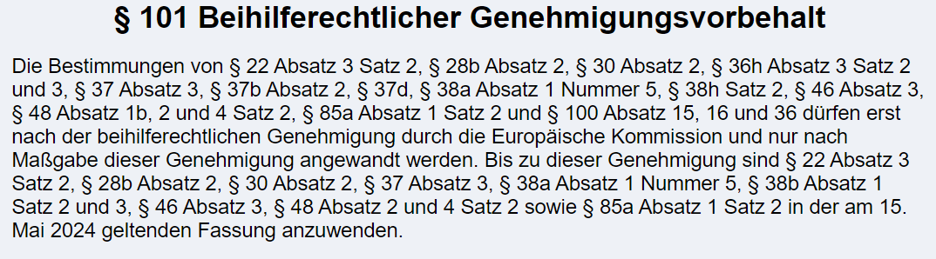
Und zuletzt: Zahlreiche Änderungen stehen unter beihilferechtlichem Genehmigungsvorbehalt!
Betrifft u.a.:
Erhöhung der Höchstgebotsmenge bei Ausschreibungen auf 50 MW
Untersegment bzw. Technologie-Bonus für Besondere Solaranlagen

Slide 31
Agenda
Einführung
EEG
Baugesetzbuch (BauGB)
Steuerrecht
GAPDZV

Slide 32



BauGB (1)
§ 35 BauGB
§ 30 Abs. 1 BauGB
§ 30 Abs. 2 BauGB
Privilegierte Vorhaben
Sonstige Vorhaben
Nicht vorhabenbezogen
Nicht im Widerspruch mit Festsetzungen und Erschließung gesichert
Vorhabenbezogen
Nicht im Widerspruch mit Festsetzungen und Erschließung gesichert

Slide 33
BauGB (2)
Privilegierung von Solaranlagen in § 35 Abs. 1 S. 1 Nr. 8 lit. b BauGB
„[…] der Nutzung solarer Strahlungsenergie dient
b) auf einer Fläche längs von
aa) Autobahnen oder
bb) Schienenwegen des übergeordneten Netzes im Sinne des § 2b des Allgemeinen Eisenbahngesetzes mit mindestens zwei Hauptgleisen
und in einer Entfernung zu diesen von bis zu 200 Metern, gemessen vom äußeren Rand der Fahrbahn.
Gilt auch für Agri-PV

Slide 34
BauGB (3)
Privilegierung von Solaranlagen in § 35 Abs. 1 S. 1 Nr. 9 BauGB
„[…] der Nutzung solarer Strahlungsenergie durch besondere Solaranlagen i.S.d. § 48 Abs. 1 Satz 1 Nr. 5 lit. a, b oder c EEG dient, unter folgenden Voraussetzungen:
a) das Vorhaben steht in einem räumlich-funktionalen Zusammenhang mit einem Betrieb nach § 35 Abs. 1 S. 1 Nr. 1 oder 2 BauGB
b) die Grundfläche der besonderen Solaranlage überschreitet nicht 25.000 Quadratmeter und
c) es wird je Hofstelle oder Betriebsstandort nur eine Anlage betrieben
Gilt explizit für Agri-PV
Aber: Auch andere Möglichkeiten sind denkbar…

Slide 35
BauGB (4)
Wenn Voraussetzungen für Privilegierung insoweit vorliegen, sind weitere „Hürden“ zu nehmen…
„Im Außenbereich ist ein Vorhaben nur zulässig, wenn öffentliche Belange nicht entgegenstehen, die ausreichende Erschließung gesichert ist und wenn es […] (vgl. § 35 Abs. 1 BauGB)“
Öffentliche Belange sind in § 35 Abs. 3 BauGB nicht abschließend aufgeführt („insbesondere“):
Darstellungen des Flächennutzungsplans, eines Landschaftsplans oder sonstigen Plans, insbesondere des Wasser-, Abfall- oder Immissionsschutzrechts
Schädliche Umwelteinwirkungen
Belange des Naturschutzes und der Landschaftspflege, des Bodenschutzes, des Denkmalschutzes, die natürliche Eigenart der Landschaft und ihr Erholungswert, das Orts- und Landschaftsbild
Etc.

Slide 36
BauGB (5)
Wenn Voraussetzungen für Privilegierung insoweit vorliegen, sind weitere „Hürden“ zu nehmen… (Fortsetzung)
„Die nach den Absätzen 1 bis 4 zulässigen Vorhaben sind in einer flächensparenden, die Bodenversiegelung auf das notwendige Maß begrenzenden und den Außenbereich schonenden Weise auszuführen. Für Vorhaben nach Absatz 1 Nummer 2 bis 6, 8 Buchstabe b und Nummer 9 (!) ist als weitere Zulässigkeitsvoraussetzung eine Verpflichtungserklärung abzugeben, das Vorhaben nach dauerhafter Aufgabe der zulässigen Nutzung zurückzubauen und Bodenversiegelungen zu beseitigen; bei einer nach Absatz 1 Nummer 2 bis 6, 8 Buchstabe b und Nummer 9 zulässigen Nutzungsänderung ist die Rückbauverpflichtung zu übernehmen, bei einer nach Absatz 1 Nummer 1 oder Absatz 2 zulässigen Nutzungsänderung entfällt sie. Die Baugenehmigungsbehörde soll durch nach Landesrecht vorgesehene Baulast oder in anderer Weise die Einhaltung der Verpflichtung nach Satz 2 sowie nach Absatz 4 Satz 1 Nummer 1 Buchstabe g sicherstellen.“

Slide 37
Agenda
Einführung
EEG
Baugesetzbuch (BauGB)
Steuerrecht
GAPDZV

Slide 38
Steuerrecht (1)
Wenn auf einer landwirtschaftlichen Fläche eine Solaranlage errichtet und betrieben wird, kann dies steuerrechtliche nachteilig sein
Erbschaft- und Schenkungsteuer: Fläche wird nicht mehr dem landwirtschaftlichen und forstwirtschaftlichen Betrieb zugeordnet, sondern dem Grundvermögen
Grundsteuer: Zuordnung zur Grundsteuer B
Etc.

Slide 39
Steuerrecht (2)
Gleich lautende Erlasse der obersten Finanzbehörden der Länder vom 15. Juli 2022 Zurechnung und Bewertung von Agri-Fotovoltaik-Anlagen (BStBl I 2022, S. 1226)
Unter Bezugnahme auf das Ergebnis der Erörterungen mit den obersten Finanzbehörden der Länder gilt zur Zurechnung und Bewertung von Agri-Fotovoltaik-Anlagen für Zwecke der Grundsteuer, der Erbschaft- und Schenkungsteuer sowie der Grunderwerbsteuer das Folgende:
Flächen, auf denen Fotovoltaik-Anlagen stehen, die nach der DIN SPEC 91434 Agri-Fotovoltaik-Anlagen der Kategorie I oder II sind, sind dem land- und forstwirtschaftlichen Vermögen zuzurechnen. Die Bewertung dieser Flächen richtet sich nach der jeweils prägenden Nutzung der zu Grunde liegenden (Kategorie I) bzw. im Umgriff befindlichen (Kategorie II) land- und forstwirtschaftlichen Flächen.

Slide 40
Steuerrecht (3)
Falls die Anforderungen der DIN SPEC 91434 nicht erfüllt werden können gibt es noch andere Möglichkeiten, z.B. Beteiligung der Grundstückseigentümer an Betreibergesellschaft

Slide 41
Agenda
Einführung
EEG
Baugesetzbuch (BauGB)
Steuerrecht
GAPDZV

Slide 42
EU-Agrarbeihilfen: GAPDZV (1)
GAP-Direktzahlungen-Verordnung (GAPDZV)
§ 12 Abs. 1 GAPDZV: „Eine landwirtschaftliche Fläche, die auch für eine nichtlandwirtschaftliche Tätigkeit genutzt wird, wird hauptsächlich für eine landwirtschaftliche Tätigkeit genutzt, wenn die landwirtschaftliche Tätigkeit auf der Fläche ausgeübt werden kann, ohne durch die nichtlandwirtschaftliche Tätigkeit stark eingeschränkt zu sein.“
§ 12 Abs. 4 Nr. 6 GAPDZV: „Unbeschadet dessen, ob eine Fläche eine landwirtschaftliche Fläche ist, werden insbesondere folgende Flächen hauptsächlich für eine nichtlandwirtschaftliche Tätigkeit genutzt: […] Flächen, auf denen sich Anlagen zur Nutzung von solarer Strahlungsenergie befinden, […]“

Slide 43
EU-Agrarbeihilfen: GAPDZV (2)
GAPDZV (Fortsetzung):
„[…] es sei denn, der Betriebsinhaber weist nach, dass es sich um eine Agri-Photovoltaik -Anlage handelt,“
§ 12 Abs. 5 GAPDZV: „Eine Agri-Photovoltaik-Anlage im Sinne des Absatzes 4 Nummer 6 ist eine auf einer landwirtschaftlichen Fläche errichtete Anlage zur Nutzung von solarer Strahlungsenergie, die
eine Bearbeitung der Fläche unter Einsatz üblicher landwirtschaftlicher Methoden, Maschinen und Geräte nicht ausschließt und
die landwirtschaftlich nutzbare Fläche unter Zugrundelegung der DIN SPEC 91434 um höchstens 15 Prozent verringert.“
Ab 01.01.2025 gestrichen: „Als förderfähig gelten 85 Prozent der Fläche, die der Ermittlung des Prozentsatzes nach Satz 1 zugrunde liegt.“

